Slide 1
專題-資料庫
陳弘恩

Slide 2
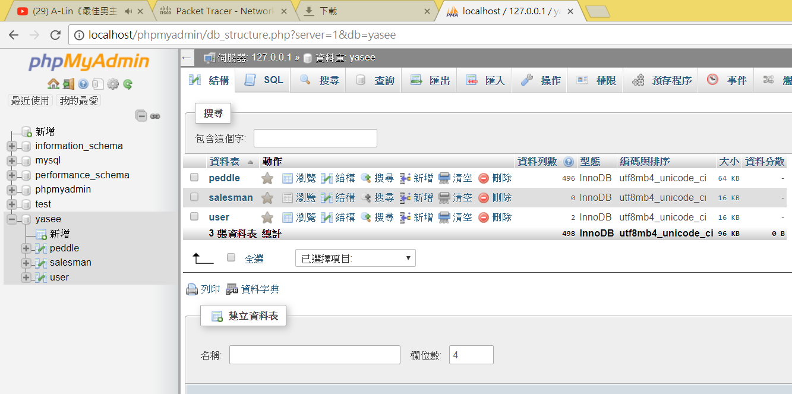
資料庫、表建立
建立Yasee資料庫，新增店主(salesman)、攤販(peddle)、使用者(user)資料表。

Slide 3
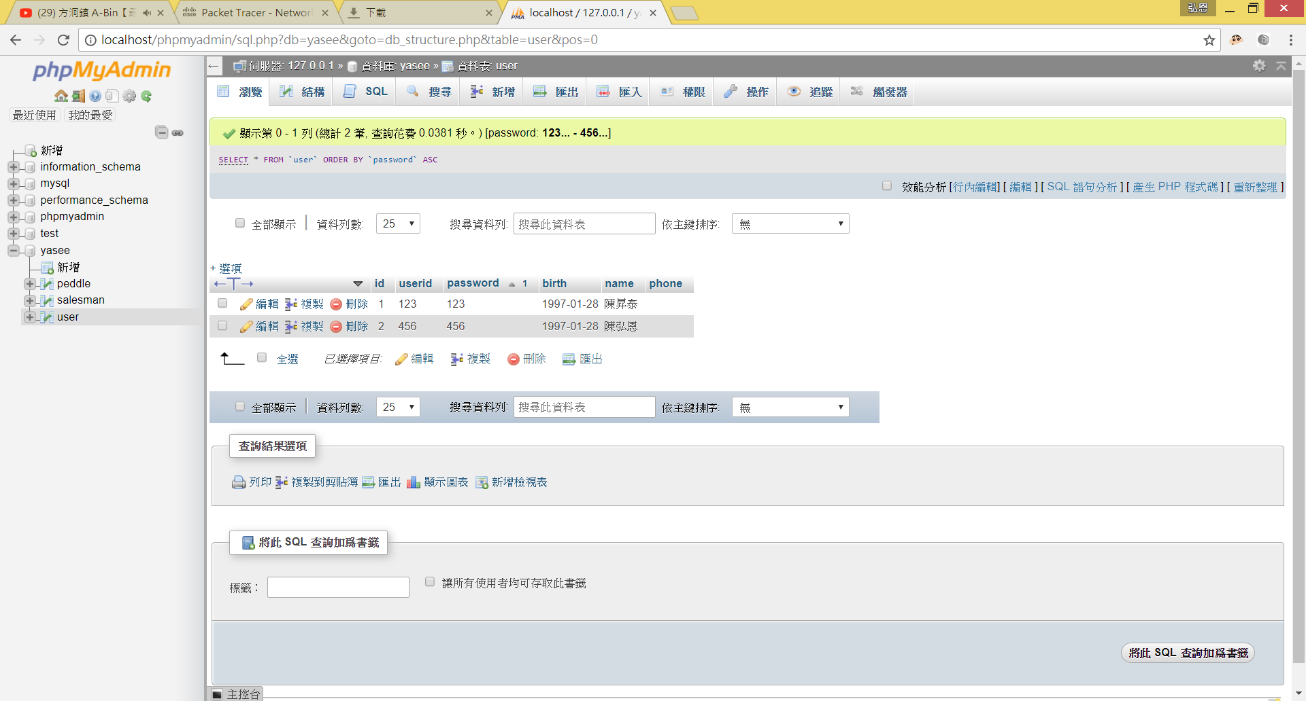
使用者(user)資料表
有id(主鍵).useid(帳號).password(密碼).birth(生日).name(姓名).phone(電話)

Slide 4
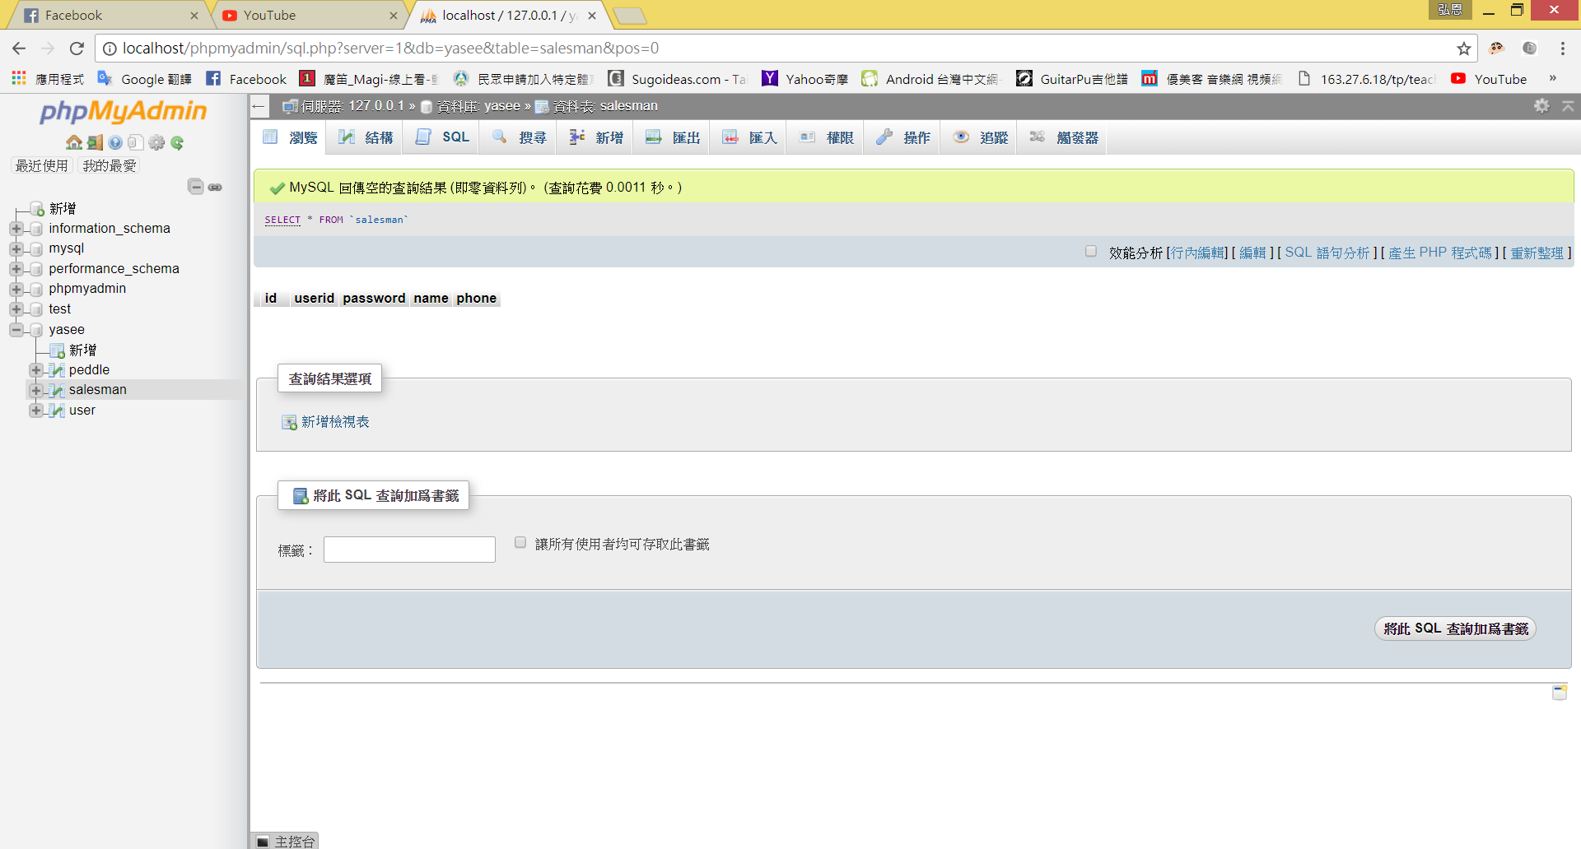
店主(salesman)資料表
有id(主鍵).useid(帳號).password(密碼).name(姓名).phone(電話)

Slide 5
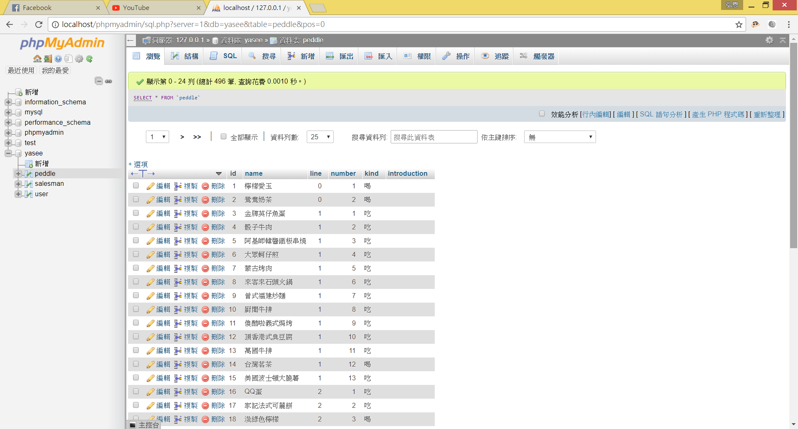
攤販(peddle)資料表
有id(主鍵).name(商店名稱).line(條).number(個).kind(類別).introduction(商店介紹)

Slide 6
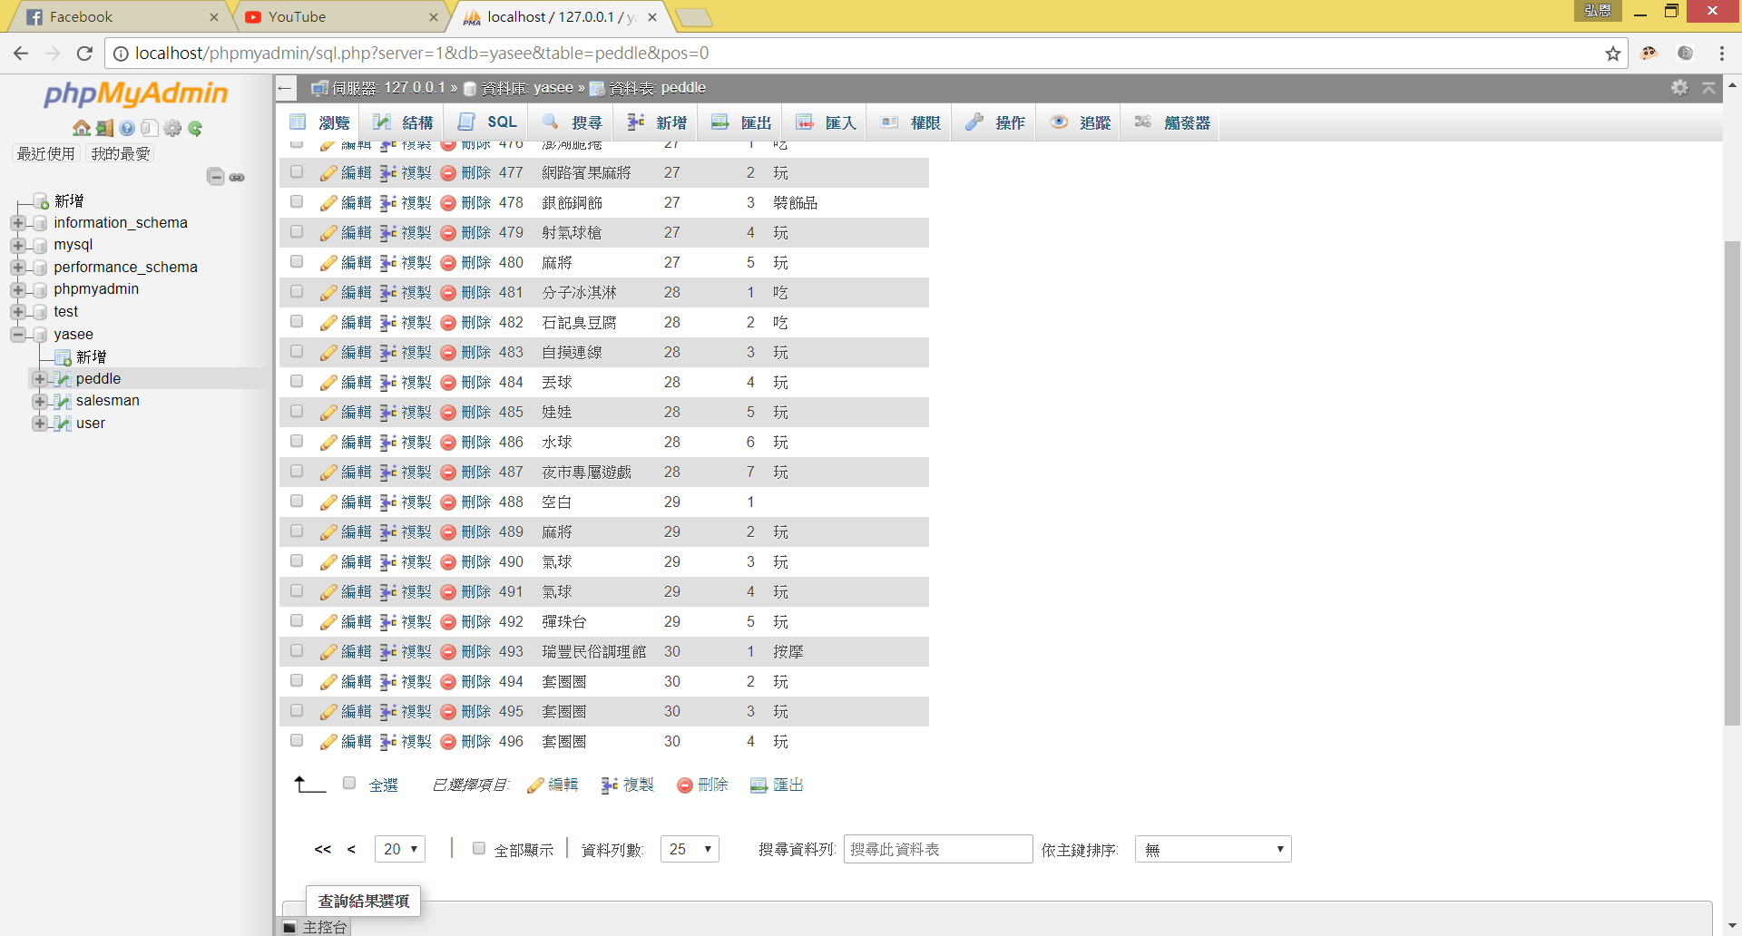
攤販(peddle)資料表
目前已經增加了496家攤販
496

